Slide 1
Administratīvo aktu piespiedu izpildes priekšnoteikumi un administratīvā pārkāpuma lietvedības sekas
Būvdarbu kontroles departamenta
Būvju ekspluatācijas kontroles nodaļas
vadītāja Kristīne Griga

Slide 2
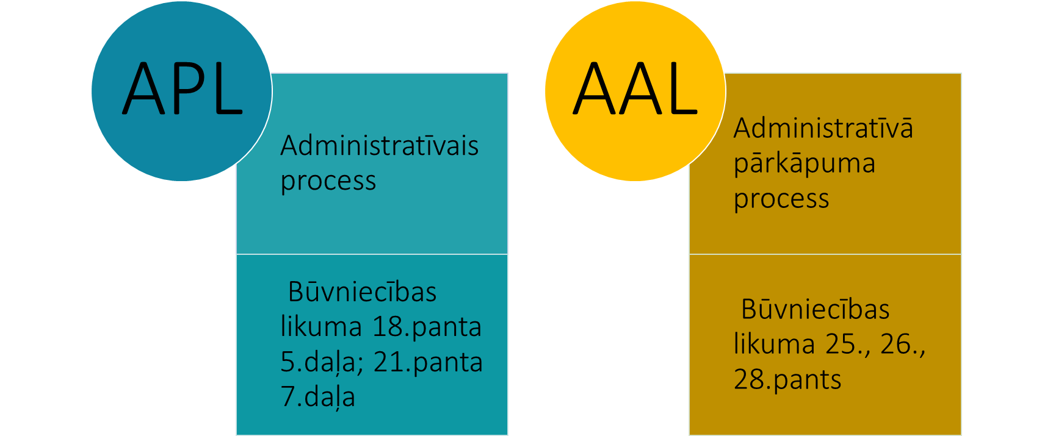
Sekas, ja īpašnieks savlaicīgi neveic darbības

Slide 3
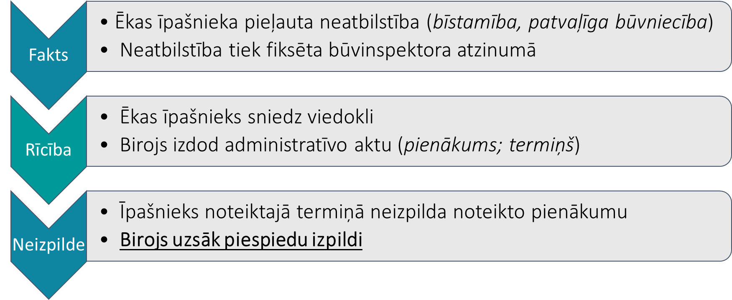
Piespiedu izpildes pamats (APL)

Slide 4
Piespiedu izpildes priekšnoteikumi (APL)
Administratīvais akts:
Ir stājies spēkā;
Ir kļuvis neapstrīdams;
Nav labprātīgi izpildīts;
Persona ir brīdināta par piespiedu izpildi.

Slide 5
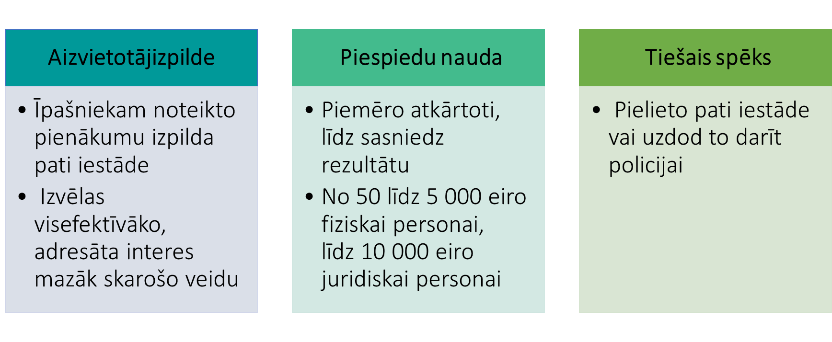
Piespiedu izpildes līdzekļi (APL)

Slide 6
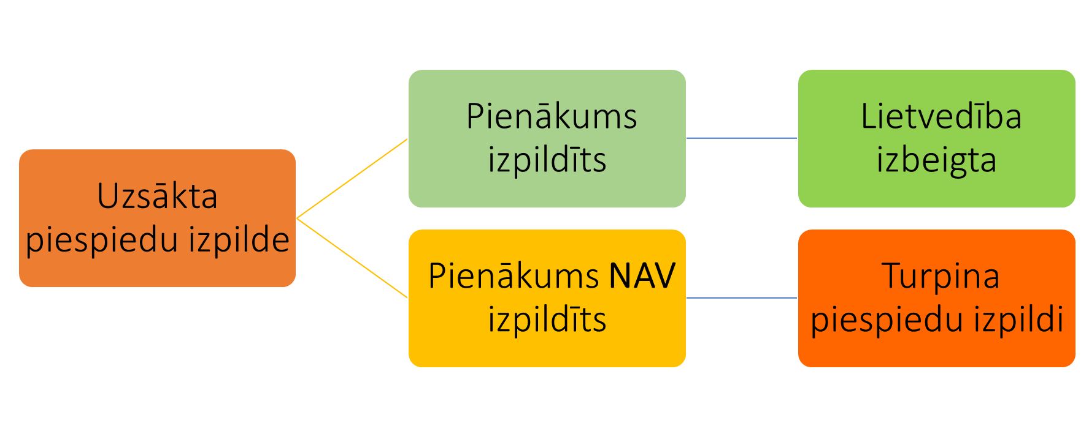
Piespiedu izpildes procesa izbeigšana (APL)

Slide 7
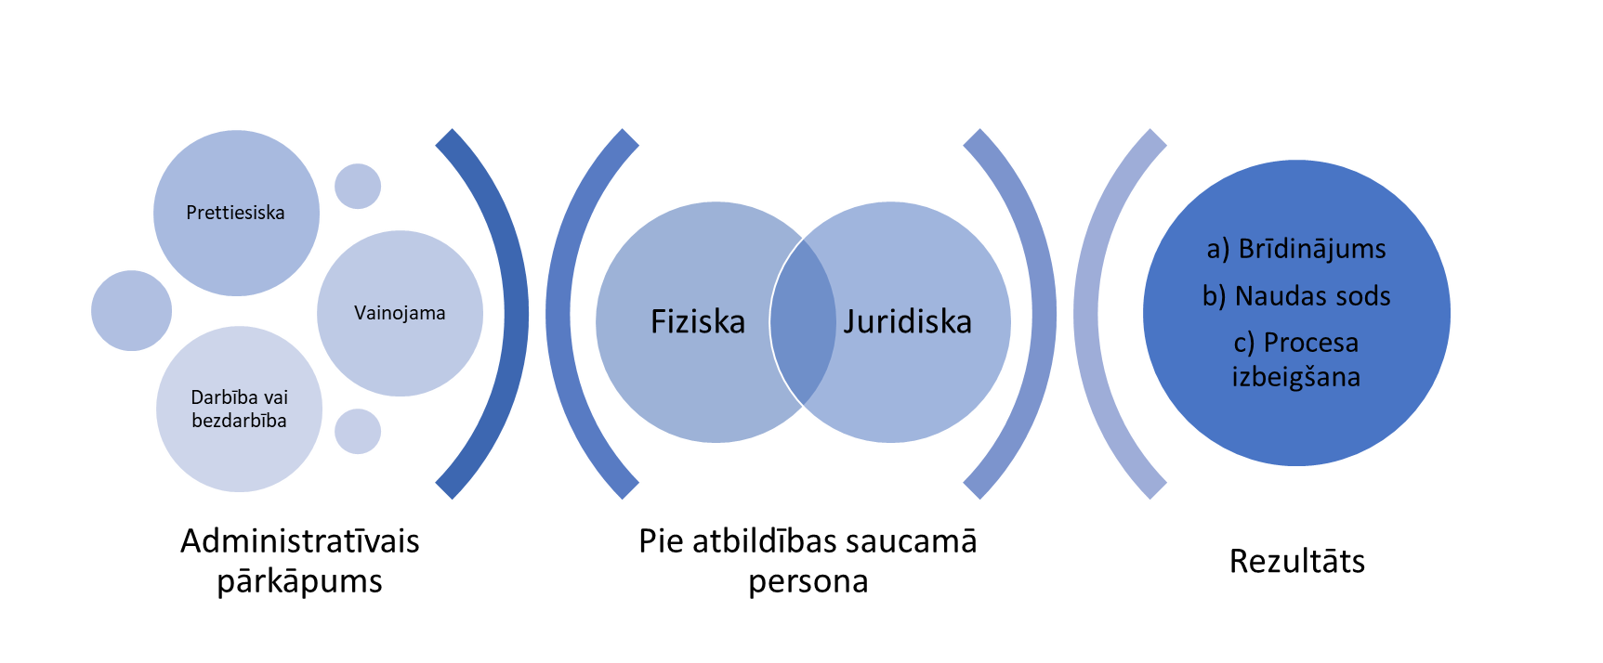
Kas ir administratīvais pārkāpums (AAL)?
Notes:
Administratīvais pārkāpums ir personas prettiesiska, vainojama rīcība (darbība vai bezdarbība), par kuru likumā vai pašvaldību saistošajos noteikumos paredzēta administratīvā atbildība.
Juridisko personu sauc pie administratīvās atbildības likumā vai pašvaldības saistošajos noteikumos īpaši paredzētos gadījumos, ja:
1) juridiskā persona nav pildījusi vai ir nepienācīgi pildījusi kādu uz to attiecināmu pienākumu;
2) pārkāpumu juridiskās personas interesēs, tās labā vai tās nepienācīgas pārraudzības vai kontroles rezultātā izdarījusi fiziskā persona, rīkodamās individuāli vai kā šīs juridiskās personas koleģiālās institūcijas loceklis, balstoties uz tiesībām pārstāvēt juridisko personu, darboties tās uzdevumā vai pieņemt lēmumus juridiskās personas vārdā, vai īstenodama kontroli juridiskās personas ietvaros.
Proti, ja ēkas īpašnieks ir juridiska personu, tad tā tiek saukta pie atbildības!
Par pārkāpumiem, kurus izdarījusi publisko tiesību juridiskā persona, pie administratīvās atbildības sauc publisko tiesību juridiskās personas amatpersonu, ja tā nav pildījusi vai ir nepienācīgi pildījusi kādu uz šo amatpersonu attiecināmu pienākumu, par kura nepildīšanu vai nepienācīgu pildīšanu likumā vai pašvaldības saistošajos noteikumos ir paredzēta administratīvā atbildība.

Slide 8
Par ko var piemērot administratīvo sodu (AAL)?
Par patvaļīgi veiktiem būvdarbiem;
Par ēkas ekspluatāciju neatbilstoši projektētajam lietošanas veidam;
Par ēkas konservācijas vai norobežošanas neveikšanu;
Par ēkas periodiskās tehniskās apsekošanas neveikšanu;
Par ēkas izmantošanu pirms līdz nodošanai ekspluatācijā;
Par bīstamas ēkas lietošanu.

Slide 9
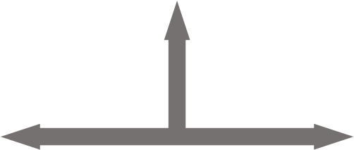
Kas ietekmē administratīvā soda apmēru (AAL)?
Mantiskais stāvoklis

Slide 10
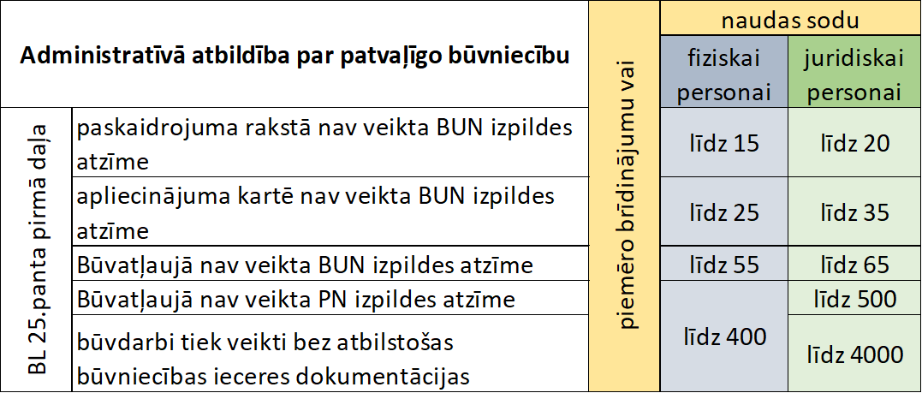
Administratīvā soda apmērs (AAL) 1

Slide 11
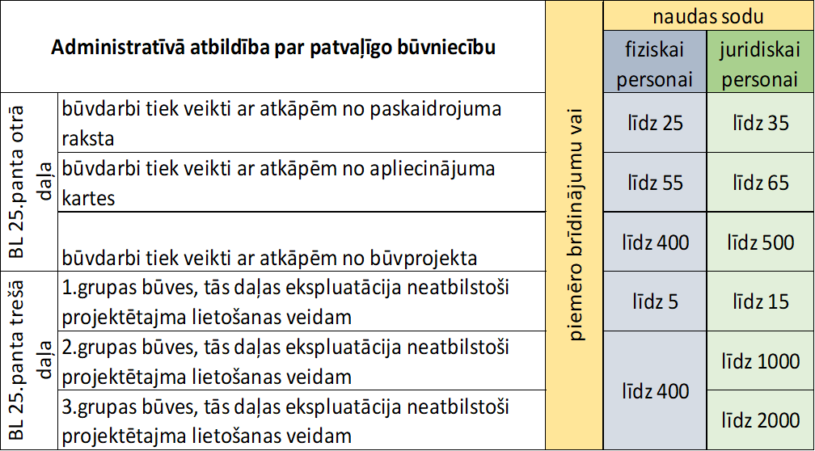
Administratīvā soda apmērs (AAL) 2

Slide 12
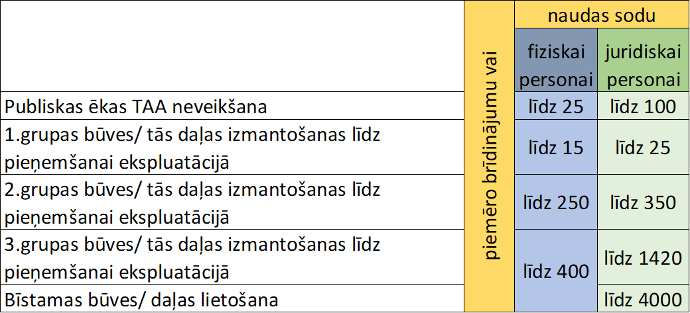
Administratīvā soda apmērs (AAL) 3
Notes:
Administratīvā atbildība ekspluatācijas jomā - BL 28.pants

Slide 13
Paldies visiem par uzmanību!
Plāno – kontrolē – iedziļinies – rīkojies!
Vairāk informācijas
www.bvkb.gov.lv

